Slide 1

框架之争
ZOMI 酱

Slide 2
关于本内容
内容背景
AI框架的基础介绍
具体内容
AI框架作用：深度学习基础 – AI框架的作用 - AI框架的目的
AI框架之争：第一代框架 – 第二代框架 – 第三代框架
编程范式：声明式编程 - 命令式编程

Slide 3
Gen 1 pre-2010
解决问题
机器学习ML中缺乏算法库
稳定和统一的神经网络NN定义
主要特点 - Library
脚本式编程
通过简单配置的形式定义神经网络
针对特殊的ML、NN算法提供接口（MATLAB、SciPy）
针对矩阵计算提供特定的计算接口（NumPy）
优点
提供了一定程度的可编程性
计算性能高：支持CPU加速计算

Slide 4
Gen 1 pre-2010
解决问题
以CNN网络模型为主，由常用的layers组成，如：
Convolution, Pooling, BatchNorm, Activation等
主要特点 – Layer Base
通过简单配置文件的形式定义神经网络
模型可由一些常用layer构成一个简单的图
框架提供每一个layer及其梯度计算实现
支持多设备加速：CPU和GPU的高效计算
优点
提供了一定程度的可编程性
计算性能高：支持GPU加速计算

Slide 5
Gen 1 pre-2010 limitation（I）
灵活性的限制难以满足深度学习的快速发展
层出不穷的新型网络结构
新层需要重新实现前向和后向计算
非高级语言实现，修改和定制化成本高
新优化器要求对梯度和参数进行更通用复杂的运算

Slide 6
Gen 1 pre-2010 limitation（II）
基于简单的“前向+后向” 的训练模式难以满足新的训练模式
循环神经网络需要引入控制流
对抗神经网络需要两个网络交替训练
强化学习模型需要和外部环境进行交互

Slide 7
Gen 2 Present：Base DAG
基于数据流图（DAG）的计算框架
基本数据结构：Tensor 张量
Tensor形状： [2, 3, 4, 5]
元素类型：int, float, string, etc.
基本运算单元：Operator 算子
由最基本的代数算子组成
根据深度学习结构组成复杂算子
N个输入Tensor，M个输出Tensor
Add | Log | While
Sub | MatMul | Merge
Mul | Conv | BroadCast
Div | BatchNorm | Reduce
Relu | Loss | Map
Floor | Sigmoid | …..

Slide 8
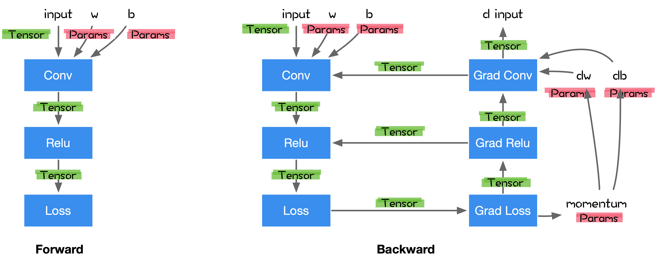
基于数据流图（DAG）的计算框架
Gen 2 Present：Base DAG
DAG 表示计算逻辑和状态
节点代表 Operator
边代表 Tensor
特殊的操作
如：For/While 等构建控制流
特殊的边
如：控制边表示节点间依赖

Slide 9
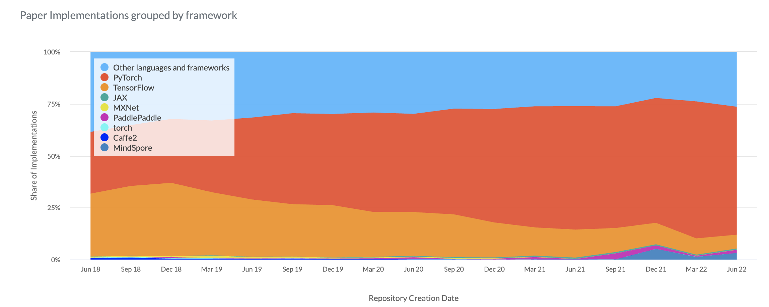
Gen 2 Present：Base DAG
TensorFlow vs PyTorch 代表深度学习框架两种不同的设计路径：
系统性能优先改善灵活性和灵活性易用性优先改善系统性能

Slide 10
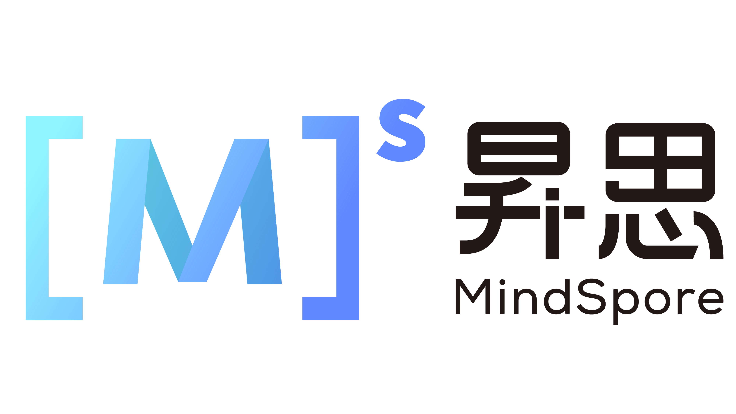
Gen 3 Present：toward DSL
设计特定领域语言(Domain-Specific Language，DSL）
PyTorch JIT
MindSpore
JAX
TF Eager

Slide 11
Gen 3 Present：toward DSL
兼顾编程的灵活性和计算的高效性
提高描述神经网络算法表达能力和编程灵活性
通过编译期优化技术来改善运行时性能
前端编程语言和接口
Python, Lua, R, C++
自动求导 （Auto Differentiation）
统一模型表示
计算流图 DAG
PyTorch JIT
TF Eager
图的优化与调度执行
Batching, Cache, Overlap
MindSpore
JAX
内核代码优化与编译
GPU kernel, auto kernel generation
计算硬件
CPU, GPU, RDMA devices

Slide 12
Advances in AI frameworks

Slide 13
Advances in AI frameworks
Gen 1 pre-2010
Gen 2 2010-present
Gen 3 present-
Custom purpose machine learning algorithms
Deep learning frameworks provide easier ways to leverage various libraries
Machine Learning Language and Compiler
A Full-Featured Programming Language for ML:
Expressive and flexible
Control flow
recursion
Frameworks
Powerful Compiler Infrastructure:
Code optimization
sparsity optimization
hardware targeting
numpy
SciPy
Theano
Caffe
TensorFlow
PyTorch
MindSpore, Jax
PyTorch, TF Eager
Algebra & linear libs
CPU
GPU
Neural network libs
CPU
GPU
NPU
SIMD → MIMD
Sparsity Support
Control Flow and Dynamicity
Associated Memory
Hardware

Slide 14
Summary
回顾了深度学习的基本流程
了解了AI框架上承应用算法、下接芯片使能的作用
知道了AI框架提供灵活的编程接口和可扩展的计算能力2个目的

Slide 15
Notes:
15

